Slide 1


講座No.11-12
第7-8章 Let’s Try!
英語の文章を読む練習③

Slide 2
P.42～46
英語の文章を読む練習③
学習した文法をふくむ英語の文章を読みましょう。

Slide 3
STEP １ Scanning
情報を検索しながら聞く！

Slide 4



STEP１の日本語と、放送される英文の
内容が合っているか聞き取りましょう。
標準
倍速
「ケイトのいとこはピアニストです」

Slide 5
英文がどれくらい理解できたかチェックしましょう。

Slide 6
Vocabulary
FLASH
CARD
PRACTICE！

Slide 7
Ready？
スライドを見ながらリピートしましょう

Slide 8
歌手
［s-----］

Slide 9
singer

Slide 10
歌手

Slide 11
声
［v----］

Slide 12
voice

Slide 13
声

Slide 14
いとこ
［c-----］

Slide 15
cousin

Slide 16
いとこ

Slide 17
ピアニスト
［p------］

Slide 18
pianist

Slide 19
ピアニスト

Slide 20
(…を)書く
［w----］

Slide 21
write

Slide 22
(…を)書く

Slide 23
歌
［s---］

Slide 24
song

Slide 25
歌

Slide 26
ときどき
［s--------］

Slide 27
sometimes

Slide 28
ときどき

Slide 29
コンサート
［c------］

Slide 30
concert

Slide 31
コンサート

Slide 32
次の
［n---］

Slide 33
next

Slide 34
次の

Slide 35
いっしょに
［t-------］

Slide 36
together

Slide 37
いっしょに

Slide 38
確認テスト
英語にしなさい

Slide 39
確認テスト①
歌手
［singer］

Slide 40
確認テスト②
声
［voice］

Slide 41
確認テスト③
いとこ
［cousin］

Slide 42
確認テスト④
ピアニスト
［pianist］

Slide 43
確認テスト⑤
(…を)書く
［write］

Slide 44
確認テスト⑥
歌
［song］

Slide 45
確認テスト⑦
ときどき
［sometimes］

Slide 46
確認テスト⑧
コンサート
［concert］

Slide 47
確認テスト⑨
次の
［next］

Slide 48
確認テスト⑩
いっしょに
［together］

Slide 49
STEP ２ Slash Reading
意味のまとまりに分ける！

Slide 50
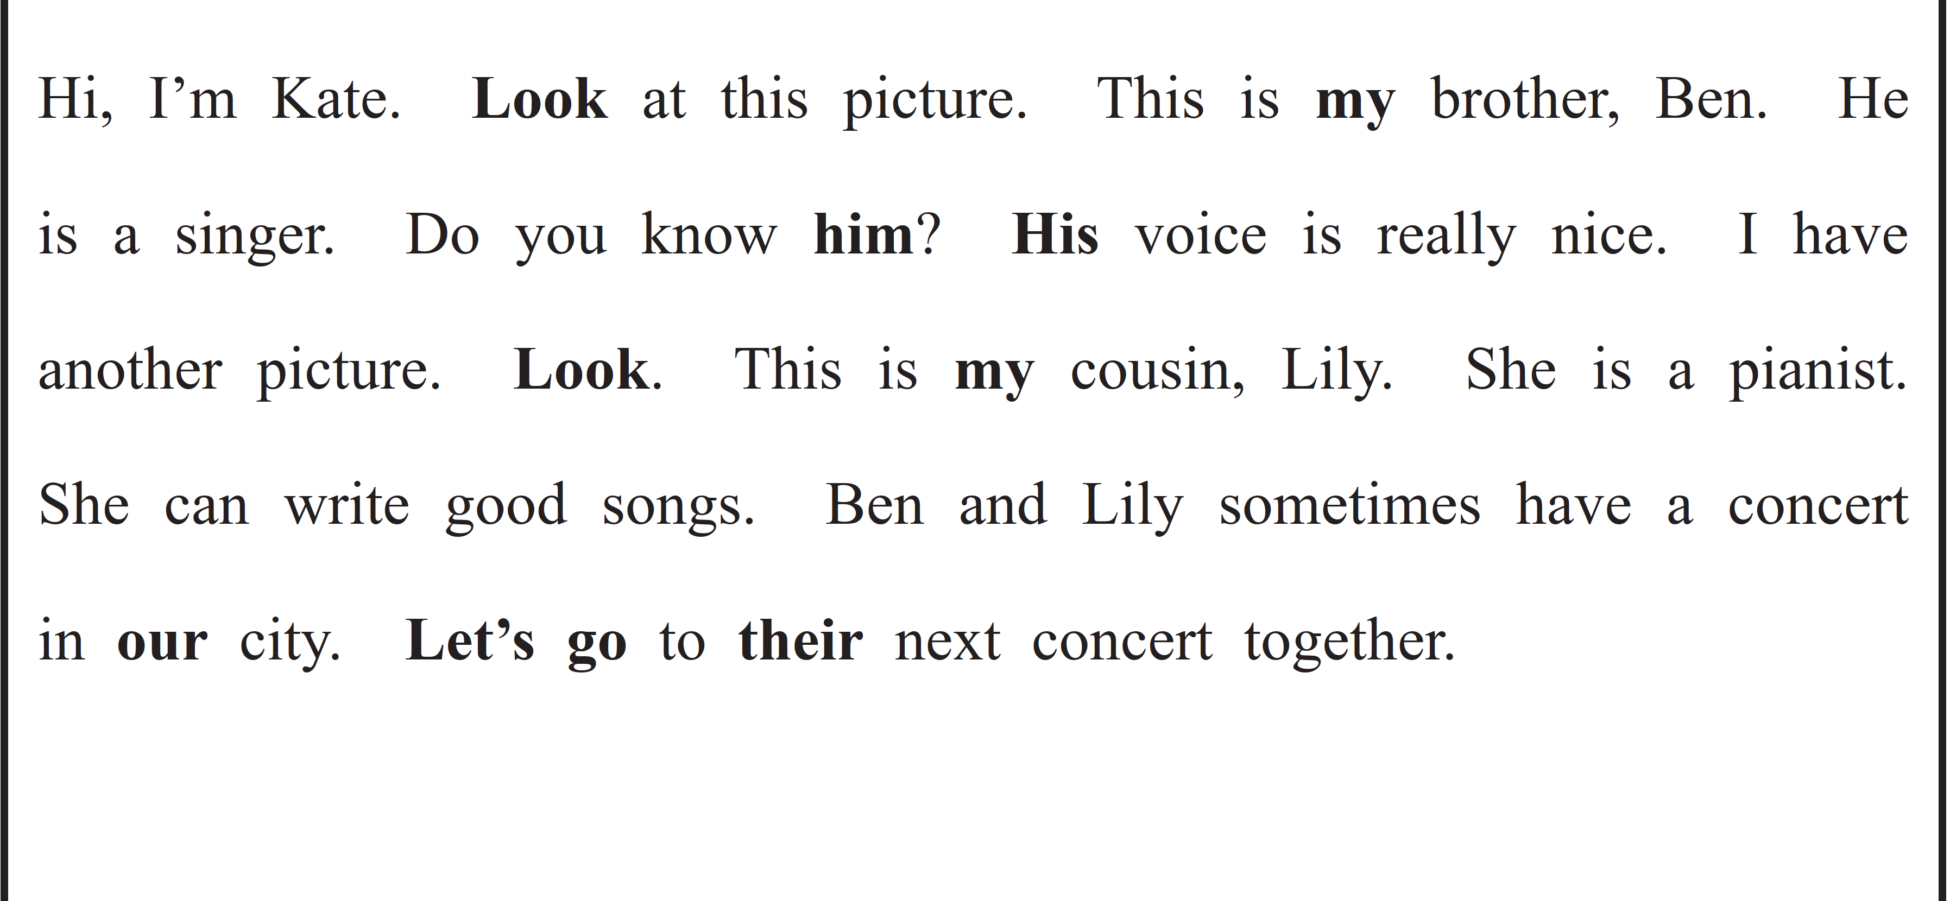
意味のまとまりごとに、短いポーズが入りますので、
スラッシュで区切って意味を考えながら音声を聞いてみましょう。

Slide 51
構造を確認しましょう。

Slide 52
こんにちは、私はケイトです。
〇 I がS（主語）、 am('m) がV（動詞）、
Kate がC（補語）です。
〇 I = Kate の関係です。

Slide 53
この写真を見てください。
〇 命令文です。
〇 命令文では通常、主語 you が省略されます。
Look がV（動詞）です。
〇 at this picture は修飾語で副詞のはたらきです。
「この写真を」という意味をもち、
動詞 Look の対象を説明しています。
※構造を単純化するために、修飾語と見なしています。

Slide 54
これは私の兄［弟］のベンです。
〇 This がS（主語）、is がV（動詞）、
my brother がC（補語）です。
〇 This = my brother の関係です。
〇 Ben は my brother を説明する同格表現です。
「This is my brother.」「His name is Ben.」と2つの文に分けても
意味は通じますが、同格表現を使うことで、1つの文にまとめて
情報を提供できます。

Slide 55

彼は歌手です。
〇 He がS（主語）、 is がV（動詞）、
a singer がC（補語）です。
〇 He = a singer の関係です。
この He は前の文で紹介された Ben を
指しています。

Slide 56

あなたは彼を知っていますか。
〇 you がS（主語）、（Do ～） know がV（動詞）、
him がO（目的語）です。
この him は前の文で紹介された Ben を
指しています。
〇 Do は助動詞で、主語の前に置くことで
疑問文を形成します。
know の有無をたずねる文になっています。

Slide 57

彼の声は本当にすてきです。
〇 His voice がS（主語）、is がV（動詞）、
nice がC（補語）です。
〇 His voice = nice の関係です。
この his は前の文で紹介された Ben を
指しています。
〇 really は副詞です。 「本当に」という意味をもち、
形容詞 nice を修飾しています。

Slide 58
私は写真をもう１枚持っています。
〇 I がS（主語）、have がV（動詞） 、
another picture が O（目的語）です。
〇 have が所有を示し、目的語 another picture が
具体的な所有物を説明しています。

Slide 59
見てください。これは私のいとこのリリーです。
〇 命令文では通常、主語 you が省略されます。
Look がV（動詞）です。
〇 This がS（主語）、is がV（動詞）、
my cousin がC（補語）です。
〇 This = my cousin の関係です。
〇 Lily は my cousin を説明する同格表現です。
「This is my cousin.」「Her name is Lily.」と2つの文に分けても
意味は通じますが、同格表現を使うことで、1つの文にまとめて
情報を提供できます。

Slide 60
彼女はピアニストです。
〇 She がS（主語）、 is がV（動詞）、
a pianist がC（補語）です。
〇 She = a pianist の関係です。
この She は前の文で紹介された Lily を
指しています。

Slide 61
彼女はよい歌を書くことができます。
〇 She がS（主語）、can write がV（動詞）、
good songs がO（目的語）です。
〇 can は助動詞で、「できる」という意味をもちます。
ここでは助動詞もまとめてV（動詞）と考えます。

Slide 62
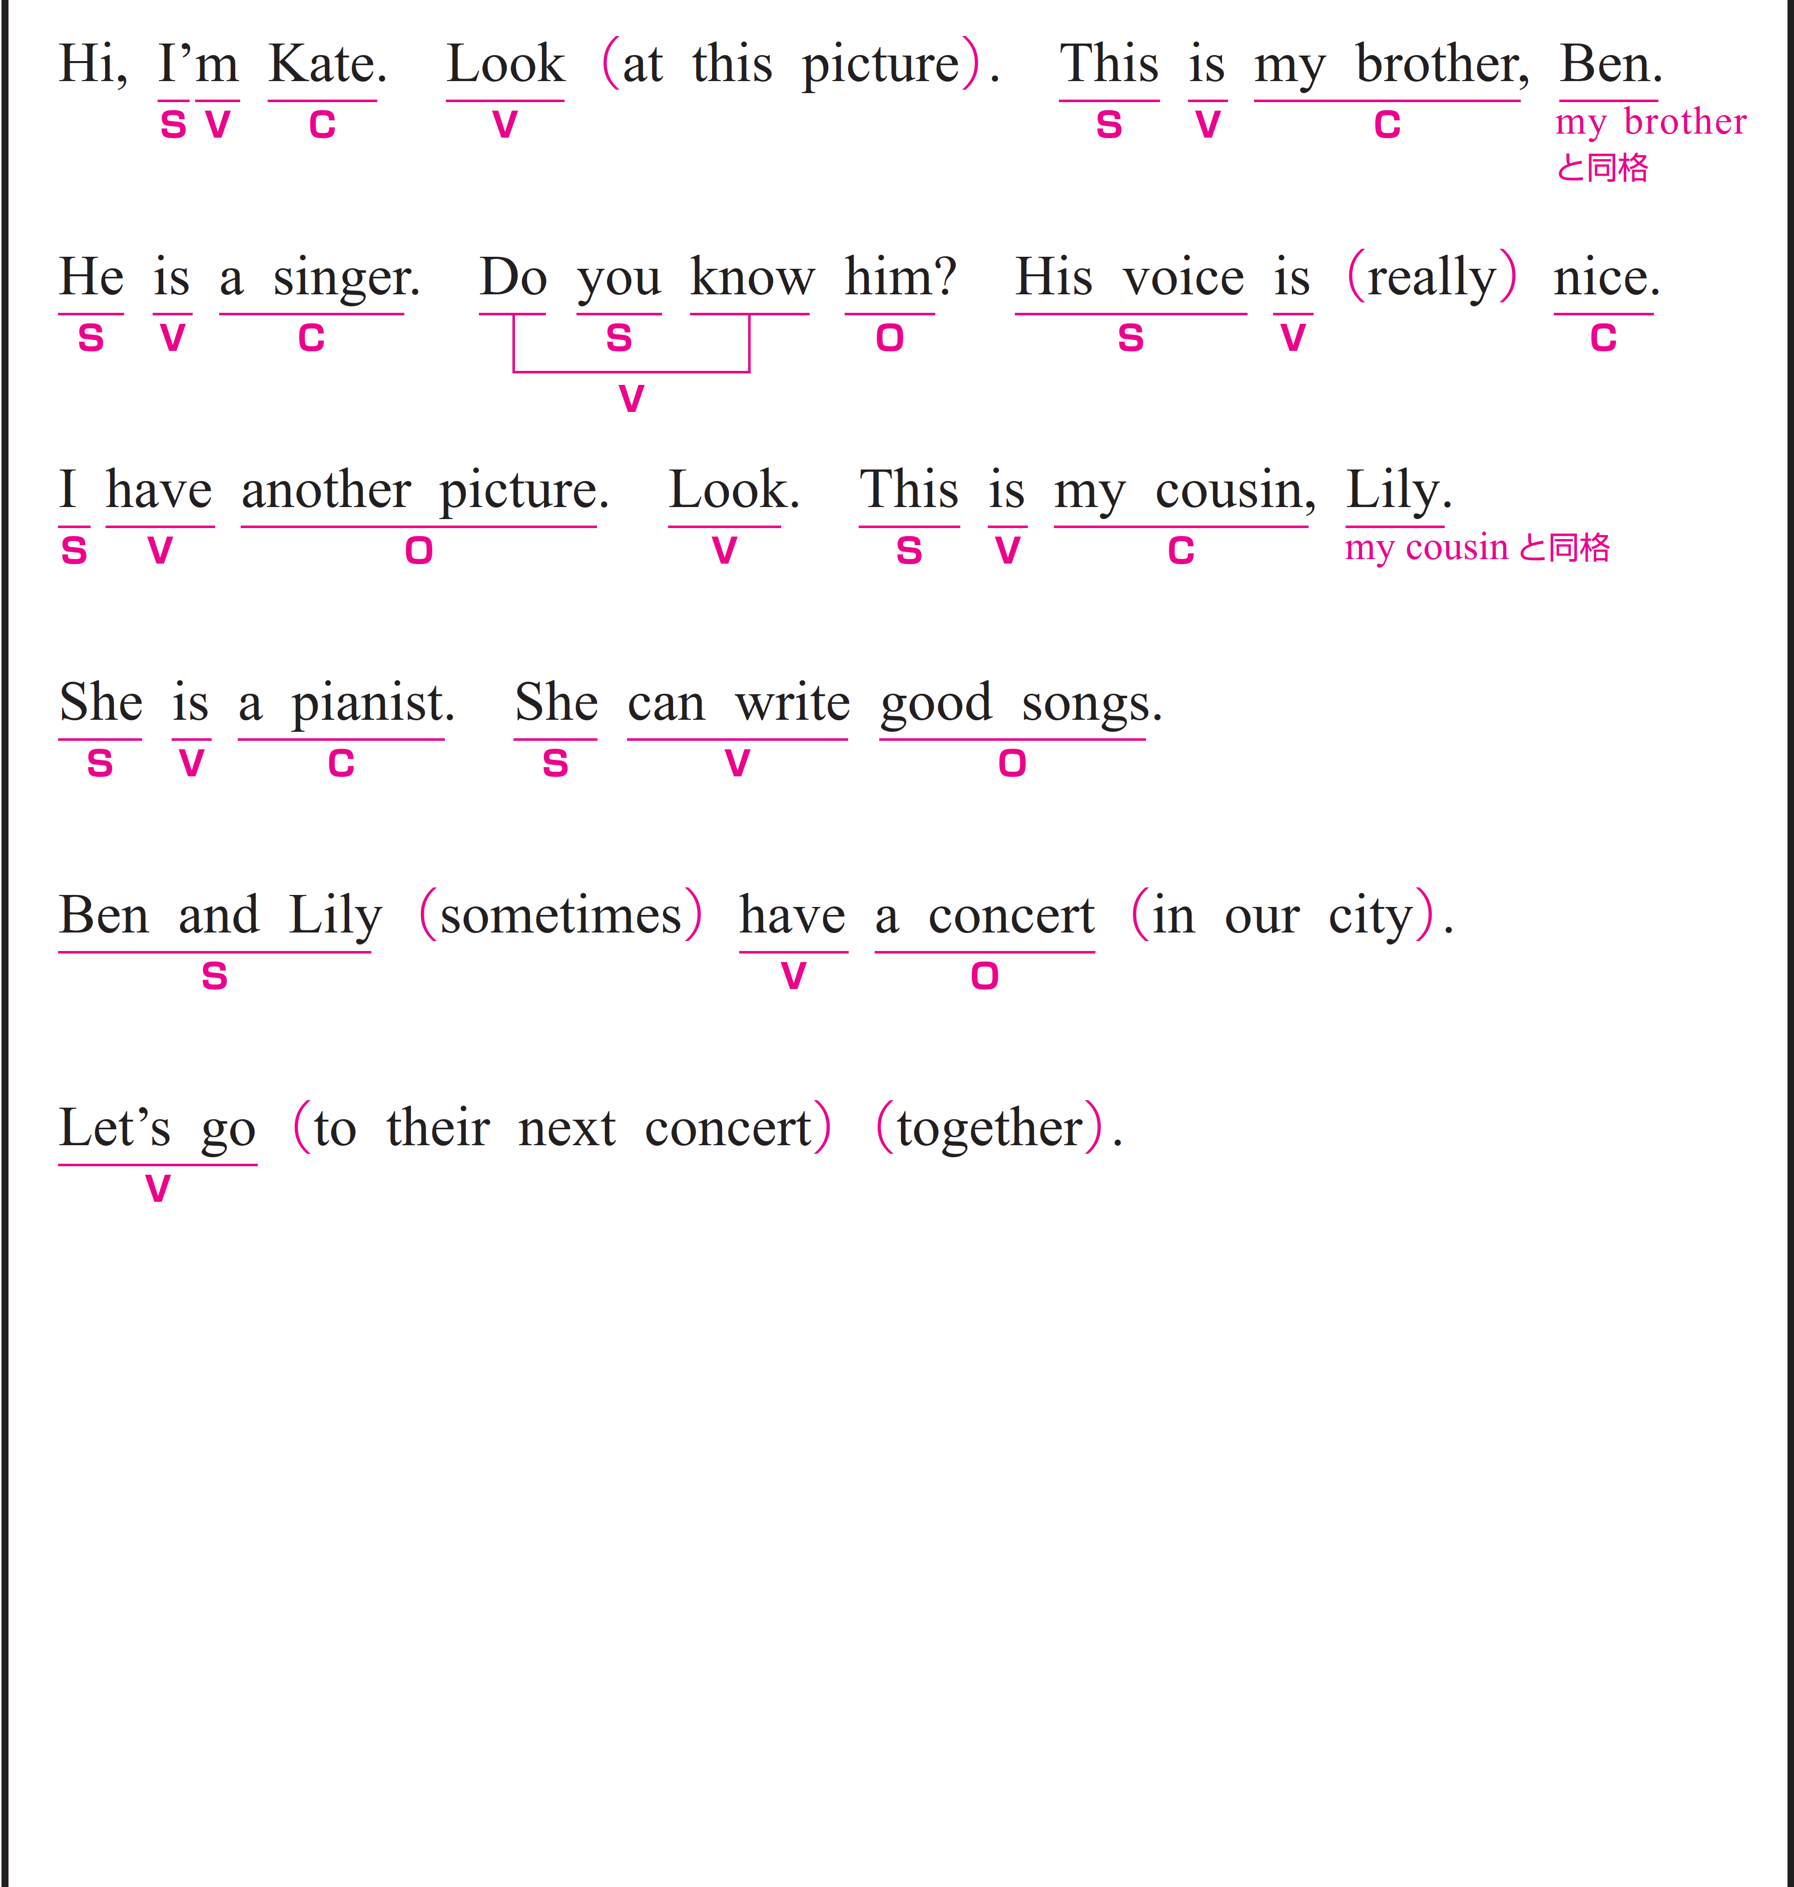
ベンとリリーはときどき、私たちの市でコンサートを開きます。
〇 Ben and Lily がS（主語）、have がV（動詞）、
a concert がO（目的語）です。
〇 in our city は修飾語で副詞のはたらきです。
「私たちの都市で」という意味をもち、
動詞 have の場所を説明しています。
〇 sometimes は副詞です。
「ときどき」という意味をもち、
動詞 have の頻度を説明しています。

Slide 63
彼らの次のコンサートにいっしょに行きましょう。
〇 Let’s go が V（動詞）です。
〇 Let’s は Let us の短縮形です。
「～しましょう」という意味をもち、
相手を誘う、勧誘の命令文になります。
〇 to their next concert は修飾語で副詞のはたらきです。
「彼らの次のコンサートへ」という意味をもち、
動詞 go の目的地を説明しています。
〇 together は副詞です。
「一緒に」という意味をもち、文全体を修飾しています。

Slide 64
語順を意識しながら
音声を聞いてみましょう。

Slide 66
STEP ３ Repeating
ネイティブスピーカーに続いて音読する！

Slide 67
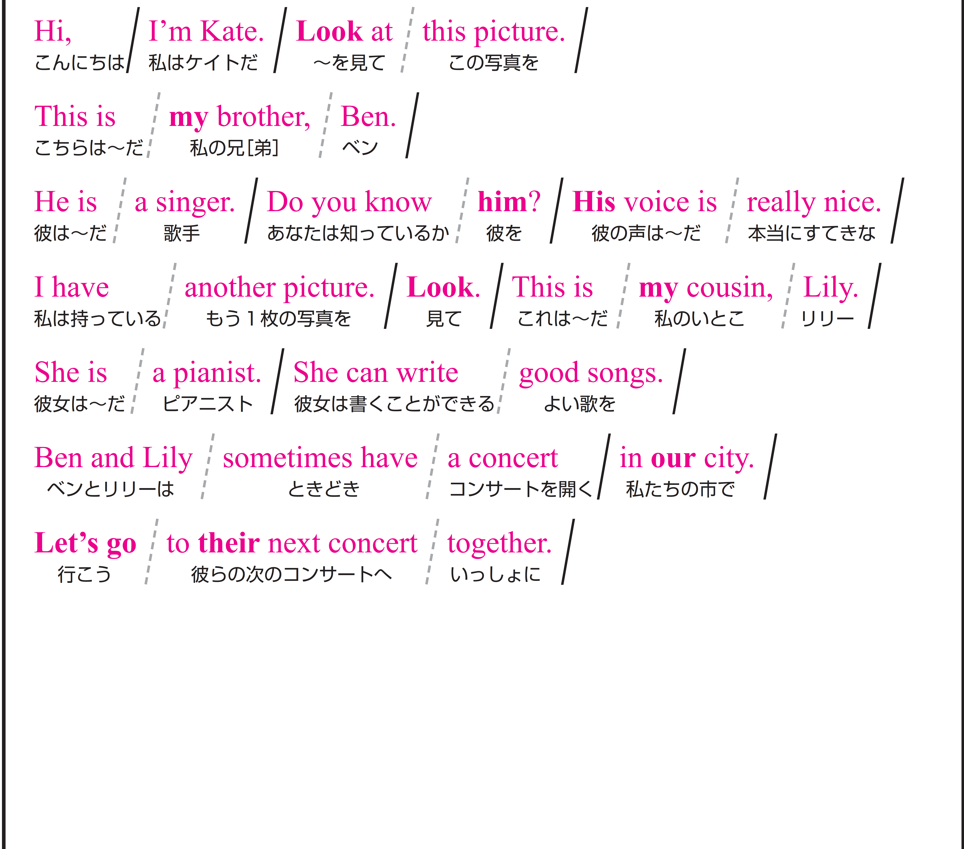
STEP４の本文を見ながら、音声の後に続いて、リピートしてみましょう。

Slide 68
STEP ４ Sight Translation①
英語の語順通りに音読する！

Slide 69

自主練
１分間
スラッシュごとに、英語→日本語
声に出して覚えましょう

Slide 70
Don’t be quiet !

Slide 71
Ready？

Slide 72

Work in Pairs！
Work in Pairs！

Slide 73
Stand up!

Slide 74
スラッシュごとに英語と日本語を交互に音読してください。
終わったら役割を交代してください。
Aさん：英語
テキストを見てOK。ただし、パートナーへのアイコンタクト＆スマイルを忘れずにすること。
Bさん：日本語
テキストを見てOK。ただし、パートナーへのアイコンタクト＆スマイルを忘れずにすること。

Slide 75
Ready？
4分間

Slide 76
STEP ５ Sight Translation②
英語の語順通りに音読する

Slide 77
Stand up!

Slide 78
スラッシュごとに英語を音読し、日本語に訳してください。
終わったら役割を交代してください。
Aさん：英語
テキストを見てOK。
パートナーに伝わるように一生懸命音読する。
Bさんは、あなたの声だけが頼りです！
Bさん：日本語
テキストは見ない！
不自然な日本語でいいのでクイックレスポンス。
反射神経＆集中力を高めろ！

Slide 79
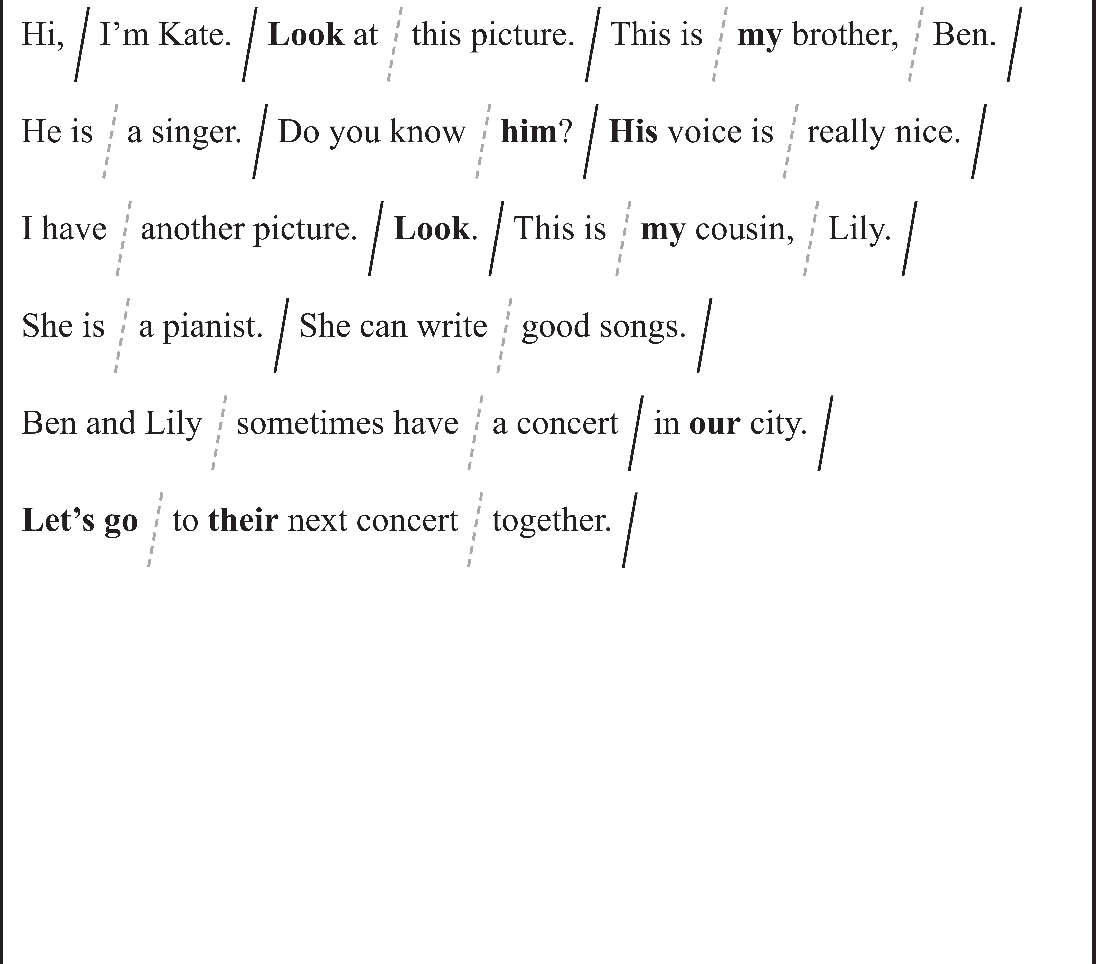
Ready？
4分間

Slide 80
STEP ６ Dictation
英語の音声を書き取る！

Slide 81
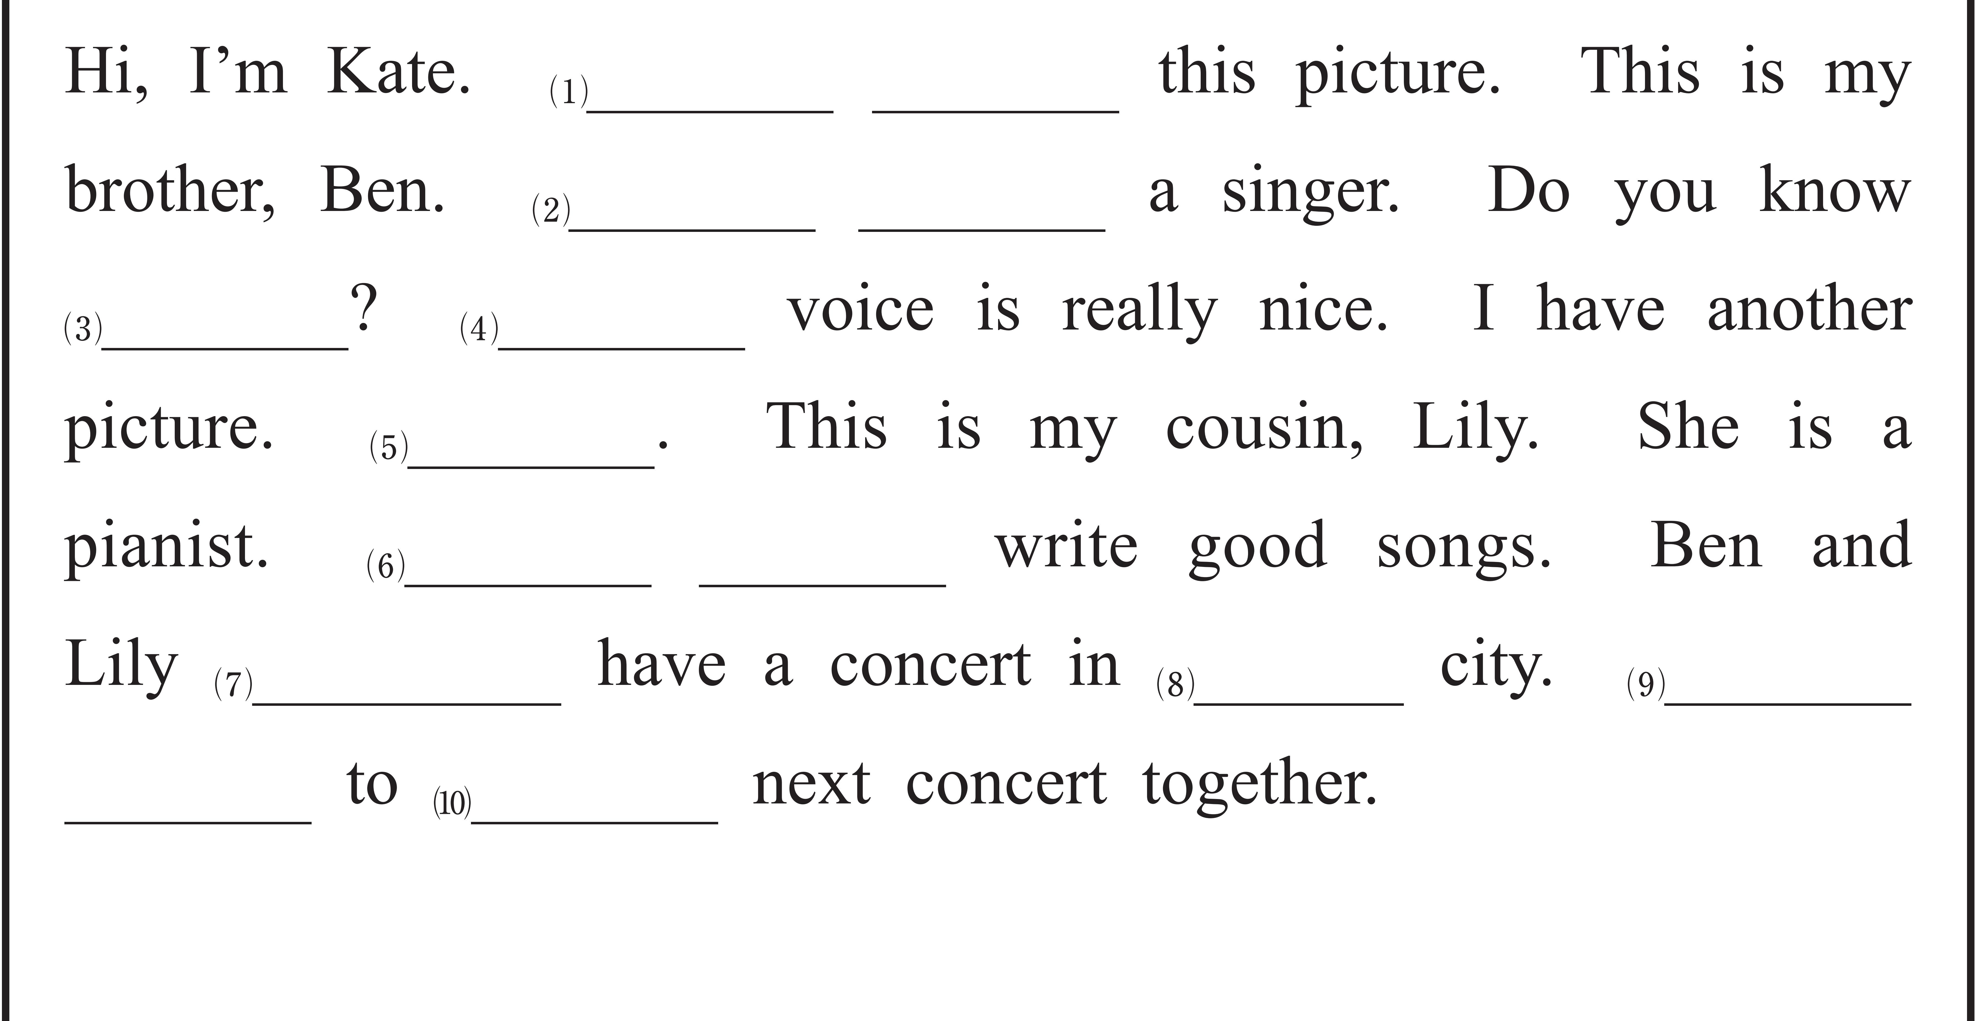
音声を聞いて、単語を書き取りましょう。
1回目 ： 書き取るためのポーズが入った音声
2回目 ： ナチュラルスピードの音声
ポーズあり
ポーズなし
Look at
He is
him
His
Look
She can
sometimes
our
Let’s
go
their

Slide 82
STEP ７ Shadowing
ネイティブスピーカーのすぐ後に音読する！

Slide 83



本文を見ないで、音声のすぐあとを追いかけるように、音読してください。
ポーズあり
ポーズなし
あなた
音声

Slide 84
STEP ８ Listening Check
学習の成果を確かめよう！

Slide 85

最初に聞いた音声が、どれくらい聞ける
ようになったか確認しておきましょう。
標準
倍速
STEP1
STEP8

Slide 86
That’s all
for today.

